Slide 1
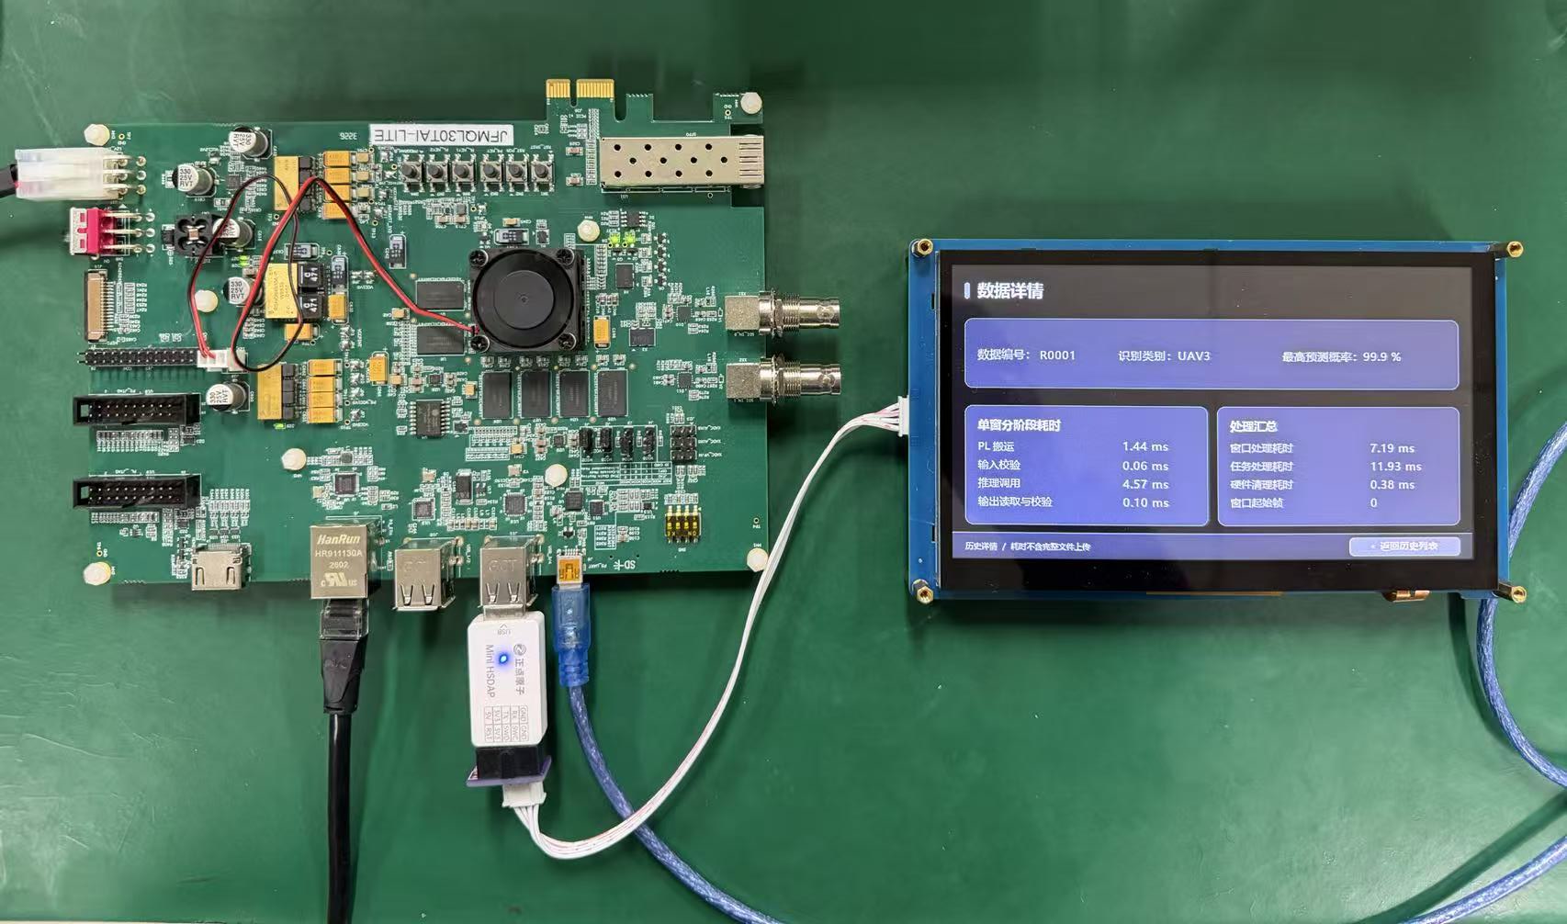
FMQL30TAI 平台
基于FPAI的
雷达目标
跟踪识别
公开多普勒频谱文件回放
PC上位机、开发板与实体串口屏
开发板与串口屏实物展示
史锦鹏 许佳煜 候万达
01 / 07
Notes:
建议视频时间：00:00—00:20
口播：
大家好，我们的作品是PS、PL、NPU协同的雷达频谱目标识别系统。基于FMQL30TAI平台，我们接通了PC上位机、板端处理链路和实体串口屏，下面展示一次从频谱输入到分类显示的完整过程。
操作与拍摄：
以整套设备全景开场，随后切入本页。画面避免出现学校、指导老师等身份信息。此页照片为已有设备实物，不作为本次任务的测速证据。PPT采用手动翻页，不设置自动推进。
资料来源：
项目资料/LSS_HSR_L_ROAD/技术报告/雷达频谱目标识别系统_技术文档_Final.docx，图5
项目资料/LSS_HSR_L_ROAD/参考视频.mp4（仅参考模块介绍与实拍衔接方式）
项目资料/LSS_HSR_L_ROAD/Video_Demo_3min/三分钟视频脚本.md
【新版放映提示】
封面保留你修改的作品名称和署名。停留约20秒，可交替剪入真实设备全景。设备照片为已有材料，不作为本次测速证据。
页内动画随进入页面自动播放，切页仍由操作者控制。

Slide 2
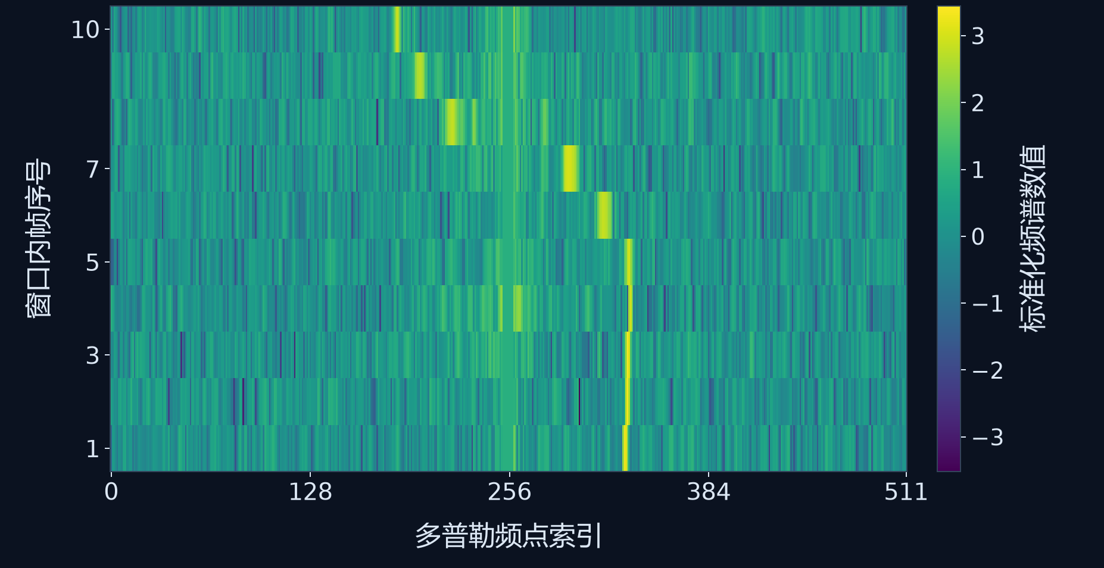
连续10帧，构成一次识别输入
10 × 512
连续10帧，每帧512频点
一个窗口，一次九分类
单通道数值张量
按训练集统计量标准化
真实频谱窗口，颜色不进入网络
UAV1、UAV2、UAV3、UAV4、Bird、Birds、Wing Bird、Rotate、Car
航迹仅供PC查看，分类网络只使用频谱
02 / 07
Notes:
建议视频时间：00:20—00:40
口播：
输入来自LSS-HSR-L公开数据集，覆盖无人机、鸟类、旋转目标和汽车等九类标签。连续10帧、每帧512个频点组成一个单通道窗口。模型只使用频谱，航迹仅供PC查看。
操作与拍摄：
频谱图来自实际开发集输入 benchmark_inputs.npy 的第0窗，对应 train/UAV1/0001_42.mat，零基起点16。纵轴表示窗口内时间帧，横轴为多普勒频点索引。这是时间与多普勒频点的瀑布图，不是距离—多普勒RD图。颜色用于显示标准化数值，不把渲染图片或轨迹送入网络。10是时间长度，不是通道数。
资料来源：
项目资料/LSS_HSR_L_ROAD/Docs/ResNet18_34_50_PC与板端对比实验过程记录.md，第2节
项目资料/LSS_HSR_L_ROAD/artifacts/deployment_comparison/board_package/data/benchmark_inputs.npy
项目资料/LSS_HSR_L_ROAD/artifacts/deployment_comparison/board_package/data/benchmark_sources.json
【新版放映提示】
数字轻缩放后，真实频谱图揭示。图来自与原版相同的benchmark_inputs.npy第0窗，仅重绘背景和字体。纵轴为时间帧，不是距离。
页内动画随进入页面自动播放，切页仍由操作者控制。

Slide 3
一条数据流，串起PS、PL与NPU
PC
PS
PL
NPU
选择文件
上传频谱
接收与检查
提取指定10帧
缓存与搬运
写后读回核对
PS核验后调用
ResNet18执行
PC结果归档，驱动实体串口屏
PS等待完成，读取9类分数并判决
当前PL实现缓存、搬运和核对，射频采集与FFT属于后续扩展
03 / 07
Notes:
建议视频时间：00:40—01:00
口播：
PC上传文件，PS检查并提取窗口，PL完成缓存、搬运和写后读回核对。PS确认输入一致后调用NPU；输出就绪后，再解释结果、回传PC，并驱动串口屏显示。
操作与拍摄：
按数据流讲解，使用同一条数据流衔接模型负责人与通信工程负责人的内容。NPU执行部署模型，PS负责控制、同步与结果解释。不得将当前PL功能讲成FFT、CFAR或射频实时采集。所有方框、文字及箭头均为PPT原生对象，可编辑。
资料来源：
项目资料/LSS_HSR_L_ROAD/技术报告/雷达频谱目标识别系统_技术文档_Final.docx，2.1、2.2与2.5节
【新版放映提示】
约3.8秒按PC、PS、PL、NPU、结果回传的顺序自动展开。PL用暖色强调其已经实现的功能，不表示实时硬件活动。
页内动画随进入页面自动播放，切页仍由操作者控制。

Slide 4
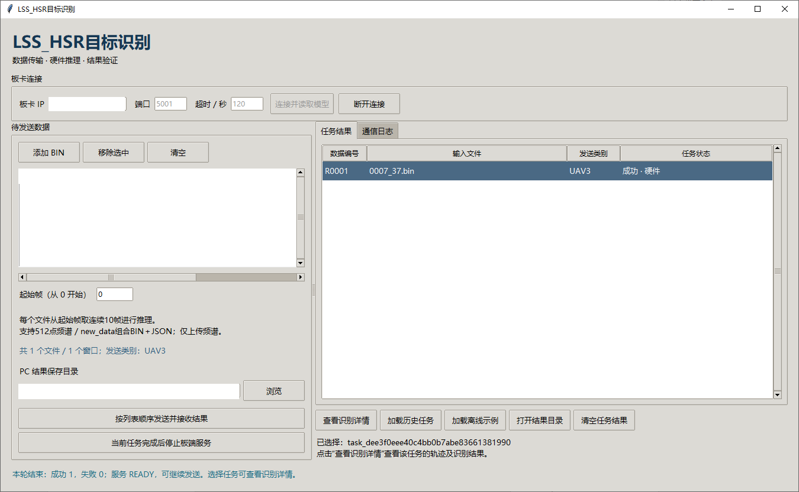
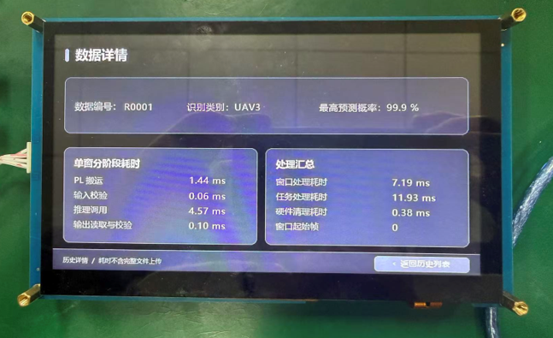
实机演示：上传、识别与结果显示
既有界面与实屏示例
屏幕最高概率
当前窗口的softmax分数
文件上传、10帧窗口识别、实体屏更新
04 / 07
Notes:
建议视频时间：01:00—02:05（本页仅短暂出现，主要时间交给真实操作）
口播：
现在选择一份演示样例，起始帧设为【本次起点】，点击发送。
【保持实际操作镜头连续原速】
板端处理的是这一个10帧窗口。屏幕给出的预测是【本次预测类别】，最高概率为【本次概率】。这是当前窗口的softmax分数。
详情页分别显示搬运、输入核验、推理调用和输出核对的时间。这次窗口处理耗时为【本次窗口耗时】。PC可查看同一窗口的配套轨迹，并归档本次结果。
操作与拍摄：
按Alt+Tab切换到现有上位机，使用BIN和同名JSON，确认ResNet18及合法起点。开始点击前让手机实拍和PC录屏同步，从点击到实体屏新结果出现连续原速、不剪等待。拍清同一任务编号，再查看详情与轨迹。现场类别、概率和时延按本次结果填写，不读取本页历史照片的数据。PC“发送类别”及图片红框来自标注，真实预测以串口屏或任务RESULT为准。精选18份样例仅演示操作，不据此计算92%。完成后切回PPT，进入第5页。
资料来源：
项目资料/LSS_HSR_L_ROAD/技术报告/雷达频谱目标识别系统_技术文档_Final.docx，图6、图10及3.1节
项目资料/LSS_HSR_L_ROAD/Video_Demo_3min/三分钟视频脚本.md
项目资料/prj_LSS_HSRV3/prj_LSS_HSRV3/scriptsv2/启动上位机.cmd
【新版放映提示】
短暂淡入后画面保持静止。按Alt+Tab切换原上位机，连续原速拍摄一次真实上传至串口屏更新。操作后切回PPT，进入第5页。最高概率和本次耗时均读新任务，不照读历史照片。
页内动画随进入页面自动播放，切页仍由操作者控制。

Slide 5
训练优化、代表性校准与INT8部署
训练优化
代表性校准
NPU部署
AdamW
54 窗
INT8
余弦退火
类别、MAT、窗口起点
逐级均衡随机采样
固定训练、开发、测试划分
按类别聚类选样
每类6窗，共九类
均来自训练频谱
且每个MAT最多入选一窗
Icraft量化与硬件适配
模型内部使用INT8
应用接口输入、输出
保持FP32
同一输入与评价规则，对比ResNet18、ResNet34、ResNet50
05 / 07
Notes:
建议视频时间：02:05—02:20
口播：
模型在PC GPU上训练。我们比较训练策略，采用均衡随机采样，并选取54个训练窗口进行代表性校准，完成INT8量化部署。
操作与拍摄：
不逐条照读。均衡抽样表示先均匀选择类别，再选择该类MAT，最后选择合法10帧起点。校准只使用训练数据，54个窗口来自54个不同MAT。八项频谱特征在每类内统一尺度，以K-means聚成6组，各选接近中心且不重复MAT的真实窗口。Icraft编译后模型内部量化，外部接口输入[1,10,512,1] FP32，输出[1,9] FP32。航迹不参与训练或校准输入。
资料来源：
项目资料/LSS_HSR_L_ROAD/Docs/ResNet18_34_50_PC与板端对比实验过程记录.md，第2—5节
项目资料/LSS_HSR_L_ROAD/技术报告/雷达频谱目标识别系统_技术文档_Final.docx，模型训练、校准及部署相关小节
【新版放映提示】
训练、校准、部署三列依次出现。54个校准窗口来自训练集，不使用测试集。简述方法即可，不照读所有条目。
页内动画随进入页面自动播放，切页仍由操作者控制。

Slide 6
ResNet18：保留精度，减少推理开销
模型 | 整段准确率 | 单窗准确率 | SDK请求均值 ms / 10帧窗口 | SDK管理区块 MiB
ResNet18 | 92.00% | 84.17% | 3.0841 | 11.48
ResNet34 | 92.00% | 85.21% | 5.0372 | 21.79
ResNet50 | 88.00% | 79.51% | 6.3679 | 24.50
38.77%
相对ResNet34
SDK请求平均耗时降低
整段准确率同为92%，SDK管理区块占用减少47.32%
整段：250份MAT，对每份全部合法窗softmax取等权平均后判决
SDK计时不含外部PL、网络和显示，区块不代表NPU物理内存峰值
06 / 07
Notes:
建议视频时间：02:20—02:45
口播：
独立板端模型测试中，ResNet18与34的整段准确率同为92%。ResNet18每个10帧窗口的SDK请求平均约3.08毫秒，较34降低约39%，资源占用也更小，因此最终选择ResNet18。这个时间不包含外部PL通路、网络和显示。
操作与拍摄：
数据来自三模型同条件独立板端比较。每模型3240次请求，计时包含Tensor构造、reset、forward、最终完成等待及输出读取，不包含模型加载、文件IO、标准化、观察10帧等待、外部PL、网络和显示。SDK请求均值不是纯NPU算子时间或整机端到端时延。整段准确率分别230/250、230/250、220/250。单窗准确率基于7239个测试窗口。模型比较对应当前固定候选，不宣称ResNet18对所有任务均优于34/50。现场GUI每文件任务只做一个指定窗口，不执行整段平均。SDK管理区块是分配快照，不能与进程RSS或纯NPU峰值混淆。
资料来源：
项目资料/LSS_HSR_L_ROAD/Docs/ResNet18_34_50_PC与板端对比实验过程记录.md，第8—12节
项目资料/LSS_HSR_L_ROAD/artifacts/deployment_comparison/board_runs/20261102_114204/BOARD_RESULT.md
【新版放映提示】
先让评委看完整对照，再强调38.77%。该数值对应18相对34的SDK请求均值降低，并非整机耗时或纯NPU算子时间。表格为PPT原生表格。
页内动画随进入页面自动播放，切页仍由操作者控制。

Slide 7
阶段成果与后续扩展
九类频谱识别
模型优化、量化与ZG330 NPU部署
模型部署
板端协同
PS / PL数据通路与通信核验
PC上位机与实体串口屏联动
当前：公开频谱文件回放
后续：连续频谱输入与射频前端处理
谢谢
07 / 07
Notes:
建议视频时间：02:45—03:00
口播：
我们完成了模型优化、量化与NPU部署，以及PS、PL通信和结果显示。当前采用公开频谱文件回放，后续将衔接连续频谱与射频前端处理。谢谢。
操作与拍摄：
以设备全景与本页收尾。不得把当前演示描述成现场雷达射频实时采集或重新完成检测跟踪。无需增加学校、导师、团队成员姓名等字幕。若赛会后续给出时长要求，再调整本次约180秒编排。
资料来源：
项目资料/LSS_HSR_L_ROAD/技术报告/雷达频谱目标识别系统_技术文档_Final.docx
项目资料/LSS_HSR_L_ROAD/Video_Demo_3min/三分钟视频脚本.md
【新版放映提示】
轻移入场后以整机全景收尾。当前为公开频谱文件回放，不能表述为已经接入实时射频采集与FFT。
页内动画随进入页面自动播放，切页仍由操作者控制。

Slide 8
录制安排（隐藏辅助页）
时间 | 画面 | 现场安排
00:00—00:20 | 第1页与设备全景 | 介绍作品与实物
00:20—00:40 | 第2页 | 说明10帧单通道输入
00:40—01:00 | 第3页 | 按一条数据流解释分工
01:00—02:05 | 第4页后切真实上位机 | 连续原速拍上传至实体屏更新
02:05—02:45 | 第5、6页 | 训练、量化与选型依据
02:45—03:00 | 第7页与设备全景 | 总结与扩展方向
正文1—7页手动切换，页内动画自动执行
08 / 07
Notes:
建议视频时间：隐藏辅助页，不计入视频
口播：
本页不需要口播。
操作与拍摄：
在PowerPoint中按F5从头放映，或Shift+F5从当前页放映。左右键翻页。第4页后Alt+Tab切到原上位机，操作完成切回后按右键到第5页。PPT不含板端连接程序，不自动上传或产生预测。建议1080p、30fps录屏与手机横屏实拍，正式时长与格式以赛事最新要求为准。参考视频约102秒，仅作为表达方式参考，不认定为本次赛事时长要求。
资料来源：
项目资料/LSS_HSR_L_ROAD/Video_Demo_3min/三分钟视频脚本.md
项目资料/LSS_HSR_L_ROAD/参考视频.mp4
【新版放映提示】
页内动画自动执行，最长约3.8秒。可按自己的讲述节奏停留；切页仍手动。
页内动画随进入页面自动播放，切页仍由操作者控制。

Slide 9
现场核对与字幕（隐藏辅助页）
开始前
录制时
确认板端加载ResNet18
配对BIN与同名JSON，起点合法
开启PC录屏与手机横屏实拍
用清楚动作或拍手同步镜头
试录检查反光、条纹与清晰度
保留一次连续、正常速度操作
拍清同一任务编号与新结果
类别、概率、耗时用本次读数
区分标注与模型真实预测
字幕注明公开频谱文件回放
09 / 07
Notes:
建议视频时间：隐藏辅助页，不计入视频
口播：
本页不需要口播。
操作与拍摄：
字幕可用：连续10帧×512频点，单通道；PL缓存、搬运与写后读回核对；NPU ResNet18九分类；航迹仅用于PC显示；当前窗口预测分数；独立模型测试整段准确率92.00%（230/250）；SDK请求均值3.0841ms/10帧窗口。模型结果图注需保留整段平均及SDK范围说明。不要直接把历史图片中的读数写进新任务字幕。精选18例不用于计算准确率。保存本次原始镜头与对应task目录供核对。
资料来源：
项目资料/LSS_HSR_L_ROAD/Video_Demo_3min/三分钟视频脚本.md
【新版放映提示】
正常放映跳过本页。建议在PowerPoint桌面版中播放以获得原生动画效果；普通编辑视图和静态预览不播放动画。
页内动画随进入页面自动播放，切页仍由操作者控制。

